Slide 1
Klant contact en verkoop
Week 3

Slide 2
Vorige week
1 klanten
2 klanten en contact
3 klanten kantvriendelijk te woord staan
4 het begroeten van een klant

Slide 3
Deze week
Presenteren posterpersoonlijke vaardigheden
(non-) verbalen communicatie
Online maken opdracht 3
Opdracht 4 Verkoopgesprekken oefen

Slide 4
(non-) verbale communicatie
Communicatie
Is het contact
Inhoudsniveau
Is de inhoud van de boodschap, het geen wat je wilt vertellen
Betrekkingsniveau
De manier waarop iets wordt gezet, tegen je vriend anders dan tegen je baas
(non-) verbaal communicatie
Met woorden of met gebaren en lichaamshouding
Gezichtsuitdrukking en stemgeluid en volume
Geeft veel non verbalen informatie over de stemming van iemand
De klank, toon, intonatie en allerlei andere aspecten geven de sfeer van je stem weer

Slide 5
Opdracht 4
Product verkopen in 3 tallen
1 verkoper
1 klant
1 observator
Twee van jullie houden een gesprek, de ander observeert. Wissel dit af totdat jullie allemaal een keer aan de beurt geweest zijn. Het gesprek vindt plaats in een verkoopomgeving waarin een klant informatie komt vragen over een product. Kies een product uit je eigen beroepenveld en voer hierover een gesprek.
Nodig als observator ( Pen en Papier)

Slide 6
Ronde 1
Student 1: Je staat kaarsrecht met je armen gekruist achter de balie. Je loopt te zuchten en te snuiven en maakt een onrustige en geïrriteerde indruk.
Student 2: Je staat ineengedoken achter de balie, je armen gekruist voor je borst en je hoofd naar beneden hangend. Je durft de klant bijna niet aan te kijken.
Student 3: Je hangt over de balie heen. Je ellebogen leunen op de balie en je hebt een hand onder je kin. Je hebt meer aandacht voor het beeldscherm op de balie, maar ziet buiten ook interessante dingen gebeuren

Slide 7
Ronde 2
Student 1: Je staat ontspannen achter de balie, je armen en benen zijn ontspannen. Je blik is open en je glimlacht en knikt als je de spreker begrijpt.
Student 2: Er komt een klant binnen. Je laat de klant weten dat je hem hebt gezien en gaat rechtop achter de balie staan. Je bent op gelijke hoogte met de spreker, staat stevig op de grond en kunt wat heen en weer bewegen.
Student 3: Je staat rechtop achter de balie. Je beide voeten staan strak op de grond, je schouders zijn wat opgetrokken en je kijkt de spreker constant aan.

Slide 8
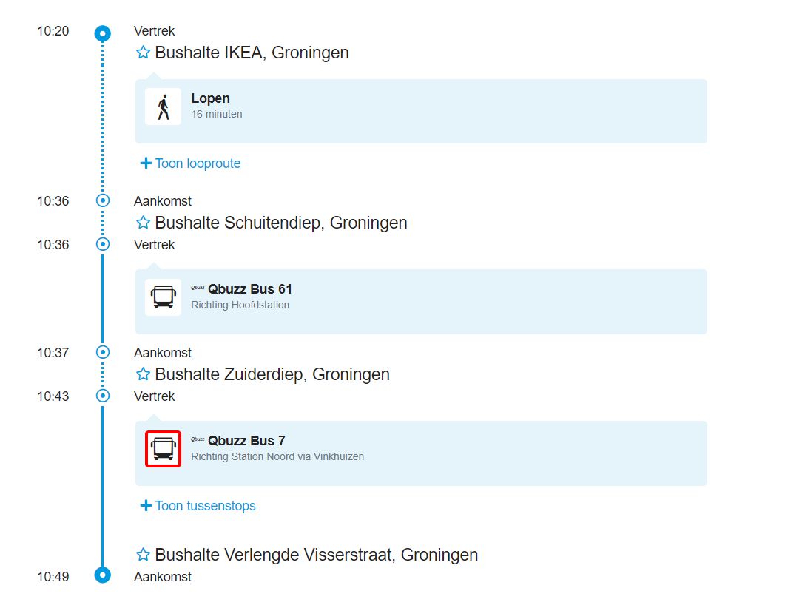
Volgende week
Verzamelen bij de Ikea om 09:30
Rond lopen en verkoop gesprek aan gaan
Neem de bus om 10:20 terug naar school
Je krijgt een opdracht formulier van de docent
Lever de opdrachten op dit formulier de volgende les in!
Huiswerk opdracht 5 en 7 online maken

